Slide 2
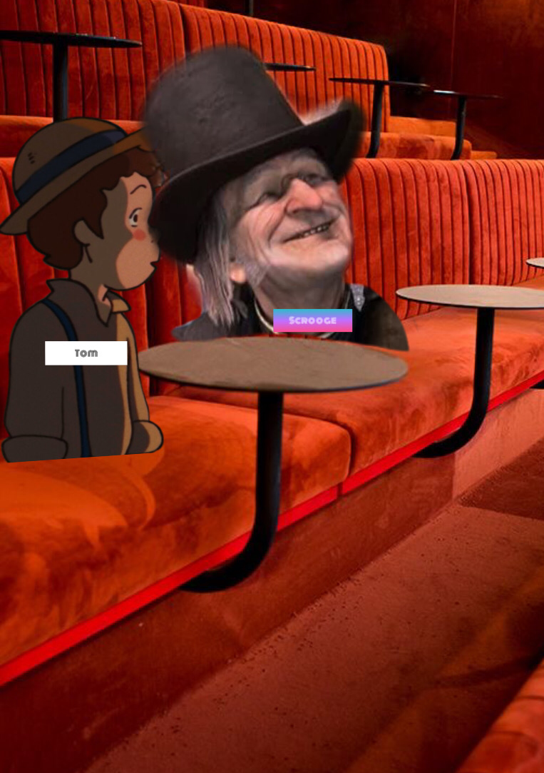
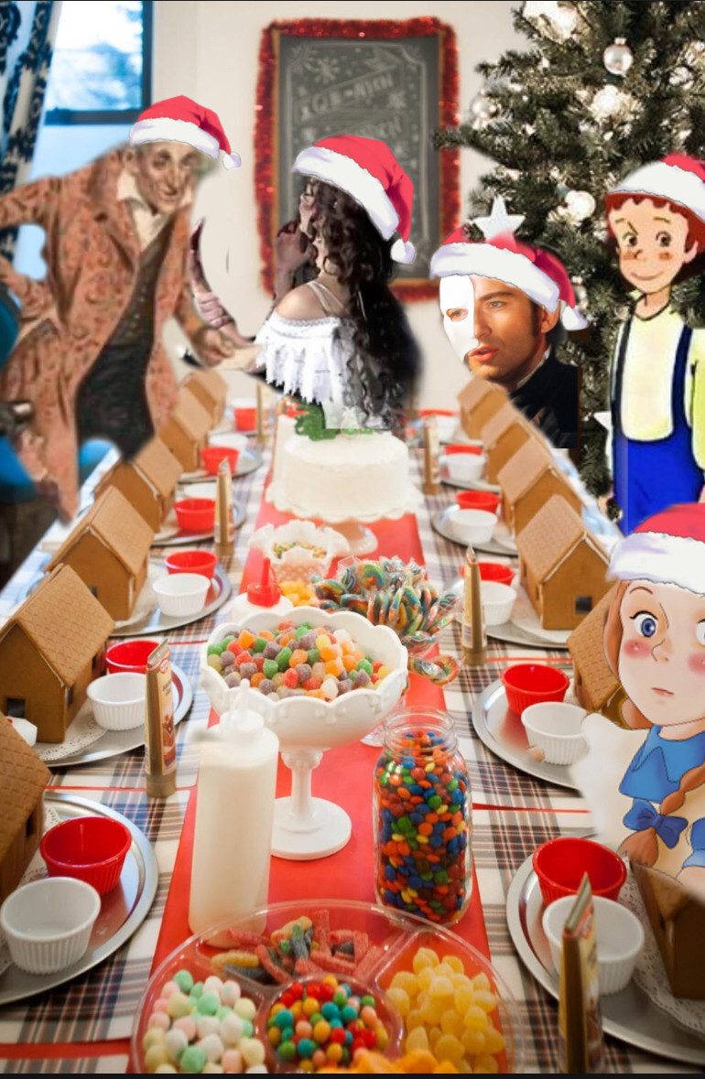
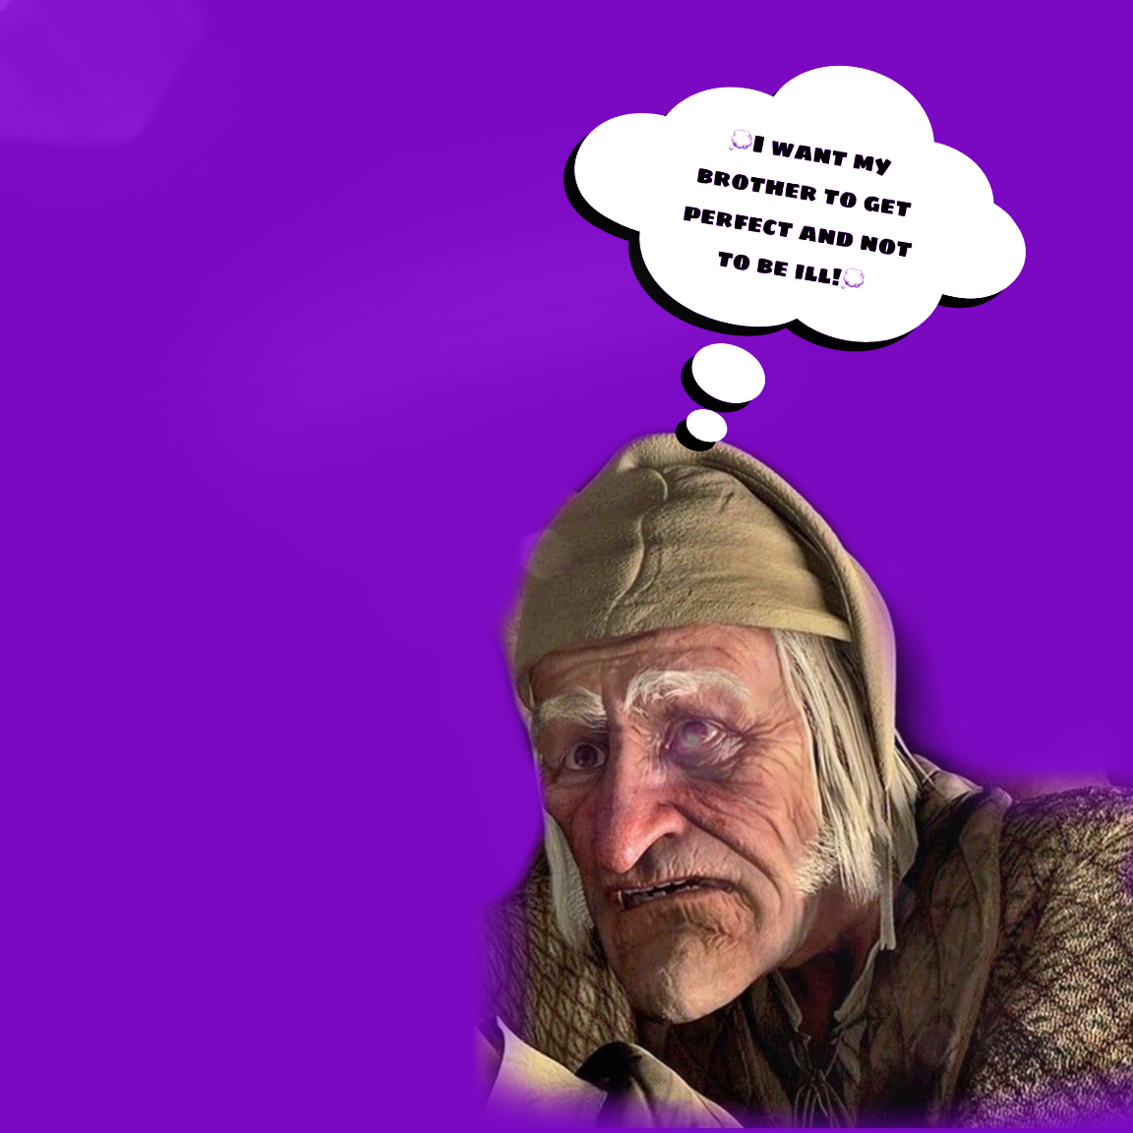
1. The lost men
Scrooge always saved money for Christmas, when Christmas was starting he was feeling so good. He sometimes said: Christmas is my season. He called other people to come in to his party. He had a little brother he loved his brother so much sometimes he taked took him in the cinema, Mcdonalds and parties. He sometimes doesn’t had didn’t have much money for his brother because he had cancer, but he worked hard so he had not didn’t have problems. He wished for his bother not to be ill and get perfect. One day he wanted to go to Christmas shop, so he could buy some stuff. But sadly he got lost. He saw a BIG forest in front of him and behind him it he saw dark street. He chose dark street cause he was afraid of the forest. When Scrooge walked in the street they saw a big house 🏠.

Slide 3
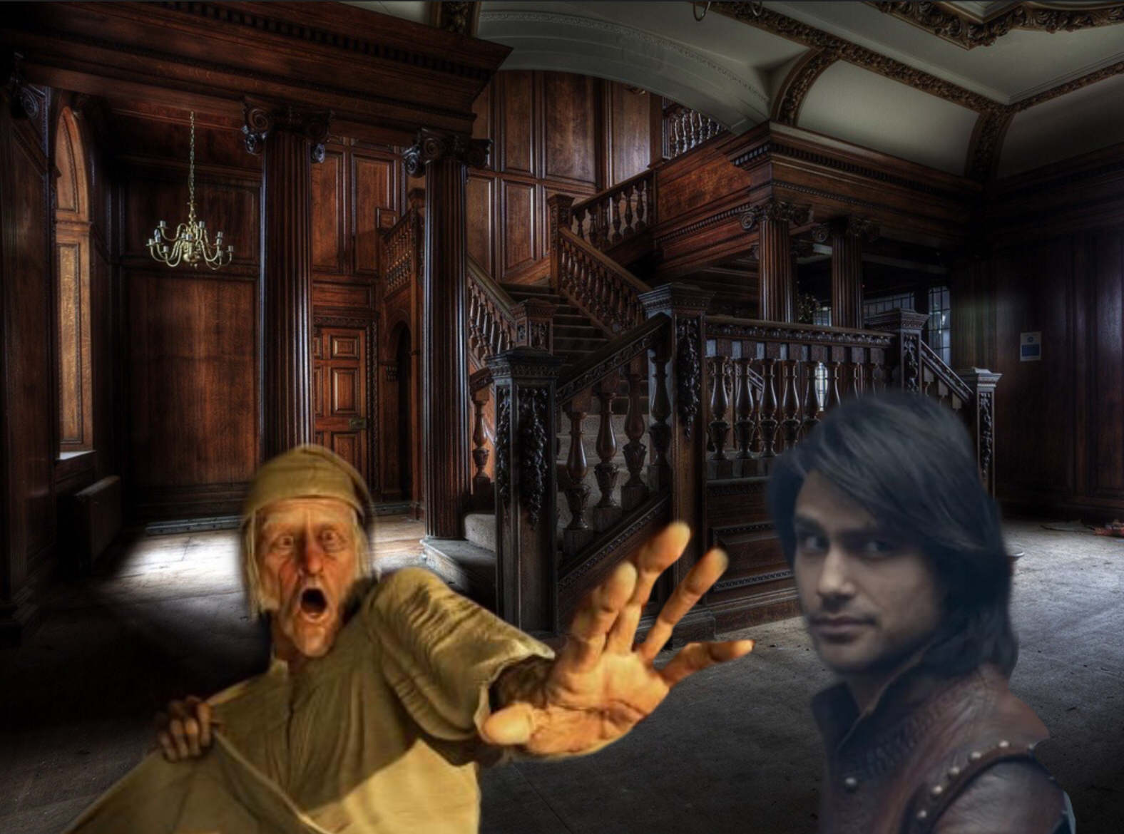
2.House 🏠
He got in the house. House was big and dark. He got scared and wanted to run away but the house was locked. He heared a weird noise coming out of the bathroom. He walked in and there was nothing, but he saw a ghost for only 1 second and it just disappeared. Scrooge saw a big hammer and thought: 💭 “if I pick up the hammer and knock the door will it break? 💭”. He agreed to his toughts thoughts and did everything, but it didn’t break. He was scared and sad. At 12:00 the bells rang rings bell everywhere in the house.

Slide 4
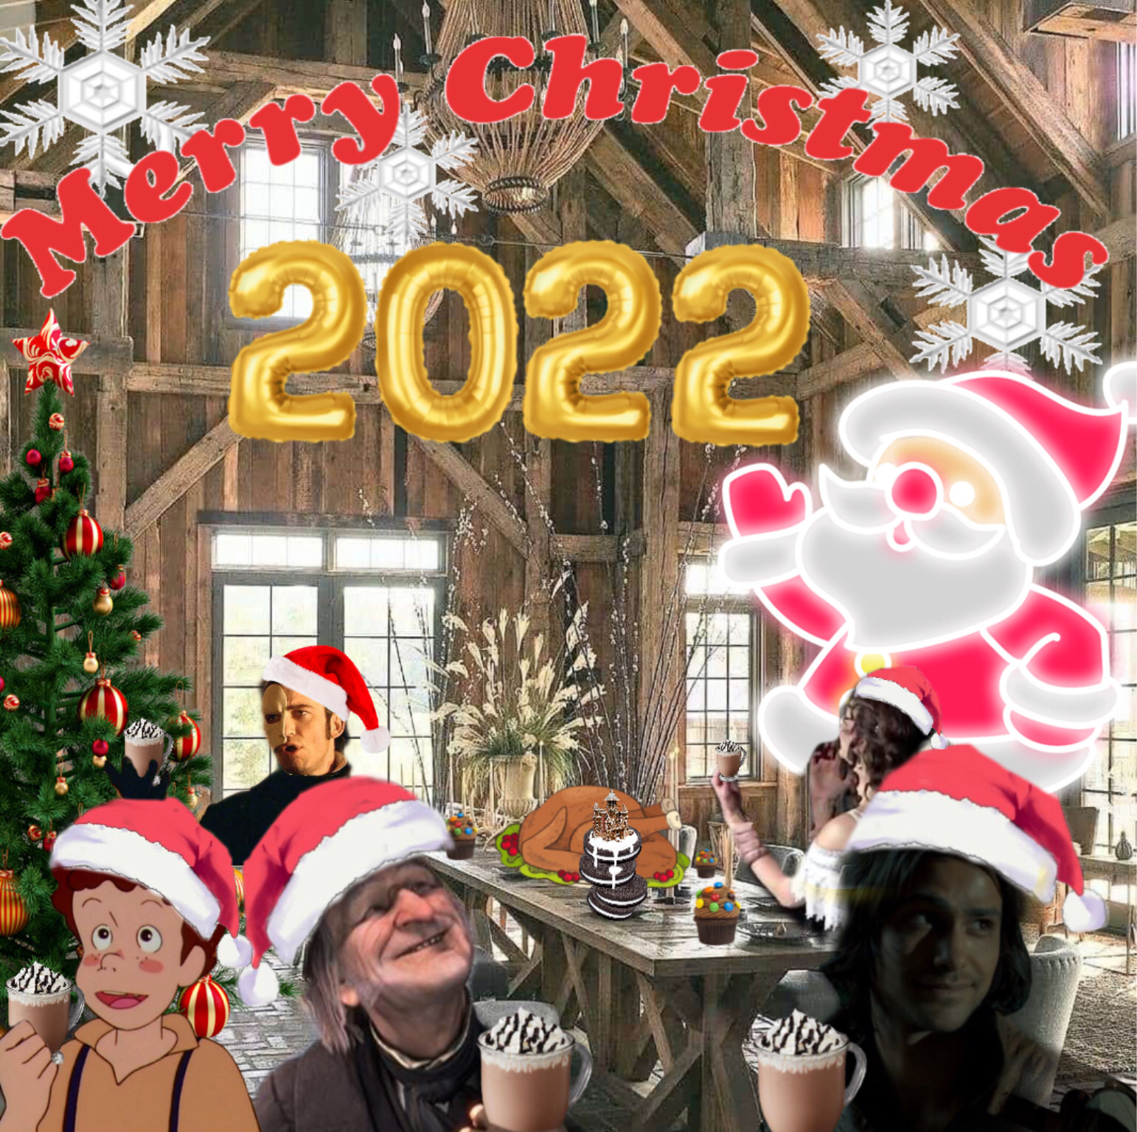
3. Happy ending
The house lights were on. Scrooge was so happy about it. Some All of the sadden people came in the house and a Big Party was held. It turned out he was in a premium Christmas 🎄 party. He saw many of his friends: Christine, D'Artagnan and The phantom. His brother Tom was in the party too. He was happily ever after. ❤️

Slide 6
შეფასება
4/4 იდეები: ამბავი საინტერესოდ იკითხება. ყველა იდეა მარტივად და გასაგებადაა გადმოცემული და მკითხველში დასაწყისიდანვე იწვევს დაინტერესებას.
4/4 ორგანიზებულობა: ამბავი შესავალი ნაწილიდანვე აღწერს გარემოსა და მთავარ გმირს და გასაგებად აცნობს მკითხველს თუ სად ხდება მომქედება. შუა ნაწილი ლოგიკურად ებმის შესავალს და გადმოცემული დეტალები მეტად აინტერესებს მკითხველს. ბოლო ნაწილში კი, ამბის დასკვნა ნათლადაა გადმოცემული.
3/4 გრამატიკა, მართლწერა და სტრუქტურა: ამბავში წარმოდგენილი წინადადებების სტრუქტურა გამართულია, თუმცა გვხვდება მცირე შეცდომები გრამატიკულ დროებში. რადგან ამბავი წარსულ დროზე მოგვითხრობს ყველა ზმნა წარსულ დროში უნდა იყოს მოცემული (მაგალითად: doesn’t had didn’t have, rings bell bells rang). პუნქტუაციასა და მართლწერაში შეცდომები თითქმის არ გვხვდება და წინადადებებიც ერთმანეთს ლოგიკურად ებმის.
4/4 კრეატიულობა: ამბავი მოგვითხრობს ორიგინალურ ისტორიას, რომელშიც პერსონაჟები საინტერესო თავგადასავალში იღებენ მონაწილეობას და დასასრულიც საკმაოდ ორიგინალურად ვითარდება.
4/4 ლექსიკა: ამბავში გამოყენებულია მრავალფეროვანი რაც ისტორიას მკითხველისთვის უფრო საინტერესოსა და დასამახსოვრებელს ხდის.
საბოლოო ქულა: 19

